Slide 1
Біологічні комп’ютери

Slide 2
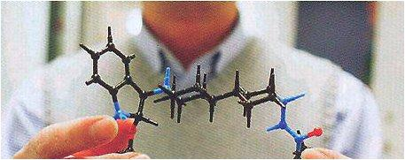
Технологія мікропроцесорів вже наближається до фундаментальних обмежень. Якщо на початку нового століття зростання продуктивності мікропроцесорів припиниться, в обчислювальній техніці настане стагнація. Але, можливо, замість цього відбудеться технологічний стрибок з тисячократним збільшенням потужності комп'ютерів.

Slide 3
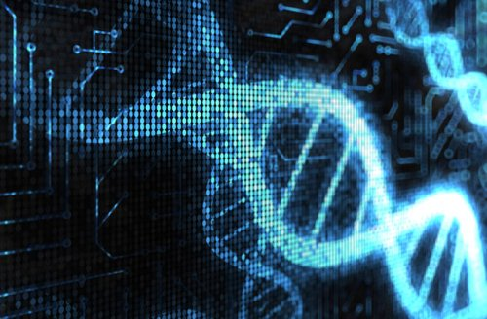
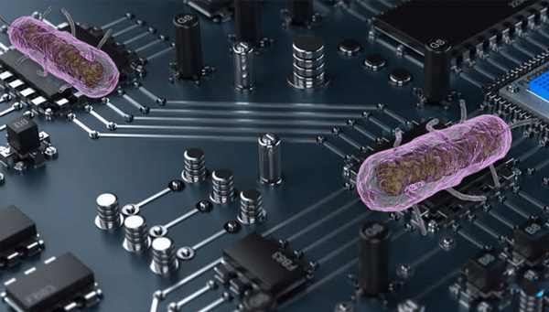
До технологій, здатних експоненціально збільшувати обробну потужність комп'ютерів, слід віднести молекулярні або
атомні технології; ДНК і інші біологічні матеріали; тривимірні технології; технології, засновані на фотонах замість електронів; і нарешті, квантові технології, в яких використовуються елементарні частинки.

Slide 4
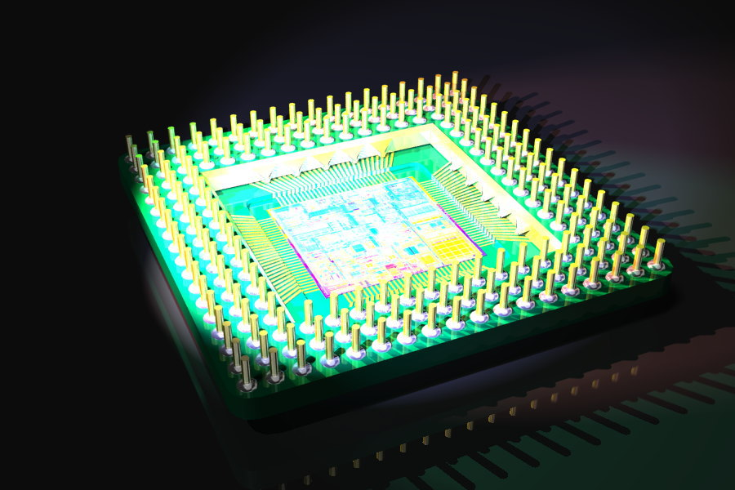
В даний час, коли кожен новий крок у вдосконаленні напівпровідникових технологій дається з дедалі більшим працею, вчені шукають альтернативні можливості розвитку обчислювальних систем. Природний інтерес ряду дослідницьких груп викликали природні способи зберігання і обробки інформації в біологічних системах. Підсумком їх пошуків з'явився гібрид інформаційних і молекулярних технологій і біохімії - біокомп'ютер. Йдуть розробки декількох типів біокомп'ютерів, які базуються на різних біологічних процесах. Це, в першу чергу, що знаходяться в стадії розробки ДНК- і клітинні біокомп'ютери.

Slide 5
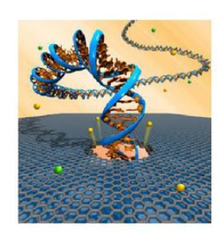
Основні напрями в створенні біокомп’ютерів:
Нейронні
Клітинні
Автохвильові на білковій плівці
На основі ДНК

Slide 6
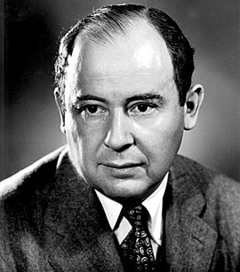
ДНК – комп’ютер
У 1966 році вийшла книга Дж. Фон Неймана "Теорія самовідтворюваних автоматів», в якій описується теорія клітинних автоматів, які здатні до самовідтворення, аналогічно живій клітині.

Slide 7
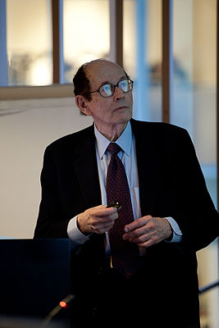
У 1994 році Едельман на досвіді показав, що молекули ДНК можуть вирішувати обчислювальні завдання, причому такі, які представляють найбільші труднощі для традиційних комп'ютерів. З цього моменту розвивається історія ДНК-обчислень.

Slide 8
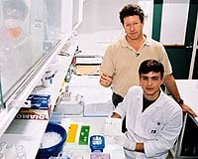
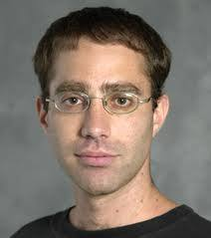
Першу модель біокомп'ютера, правда, у вигляді механізму з пластмаси, в 1999 р створив Ехуд Шапіро з Вейцманівського інституту природничих наук. З пластмаси він спорудив 30-сантиметрову модель біологічного комп'ютера, що працює за принципами живої клітини. У ньому знаходиться своєрідний складальний конвеєр, який збирає білкові молекули за інформацією з ДНК, синтезуючи РНК. Комп'ютер Шапіро зчитує інформацію, запам'ятовує її, знову зчитує. Якби це пристрій складався зі справжніх біологічних молекул, його розмір дорівнював би розміру одного з компонентів клітини - 0,000025 мм.

Slide 9
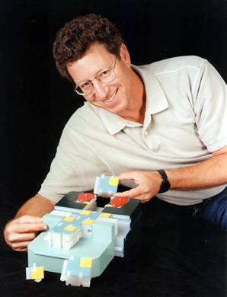
А в 2001 р Шапіро вдалося реалізувати модель в реальному біокомп'ютері, який складався з молекул ДНК, РНК і спеціальних ферментів. Швидкість обчислень могла досягати мільярда операцій в секунду, а точність - 99,8%.

Slide 10

У 2002 р фірма Olympus Optical розробила версію ДНК-комп'ютера, призначеного для генетичного аналізу. Він має молекулярну і електронну складові. Перша здійснює хімічні реакції між молекулами ДНК, забезпечує пошук і виділення результату обчислень. Друга - обробляє інформацію і аналізує отримані результати. Аналіз генів зазвичай виконується вручну і вимагає багато часу: при цьому формуються численні фрагменти ДНК і контролюється хід хімічних реакцій. "Коли ДНК-комп'ютинг буде використовуватися для генетичного аналізу, завдання, які раніше виконувалися протягом трьох днів, можна буде вирішувати за шість годин", - сказав співробітник Olympus Optical Сатоши Ікута.
У компанії сподіваються поставити технологію генетичного аналізу на основі ДНК-комп'ютера на комерційну основу. Вона знайде застосування в медицині. Вчені планують впроваджувати молекулярні наноустройства в тіло людини для моніторингу стану його здоров'я і синтезу необхідних ліків.

Slide 11
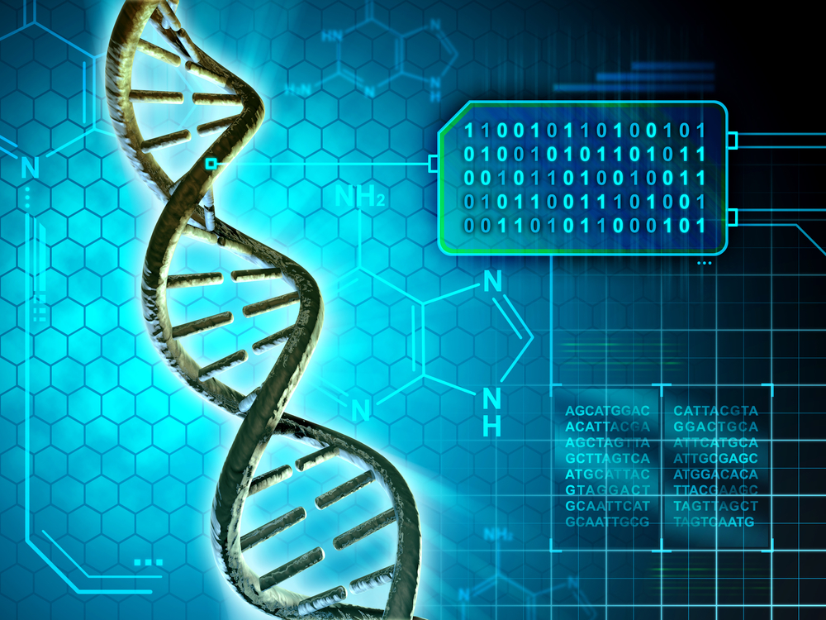
ДНК – комп’ютер
Обчислення в ДНК – комп’ютері відповідають різним реакціям між фрагментами ДНК. Від класичних комп'ютерів ДНК-комп'ютери відрізняються тим, що хімічні реакції відбуваються відразу між безліччю молекул незалежно один від одного.

Slide 12
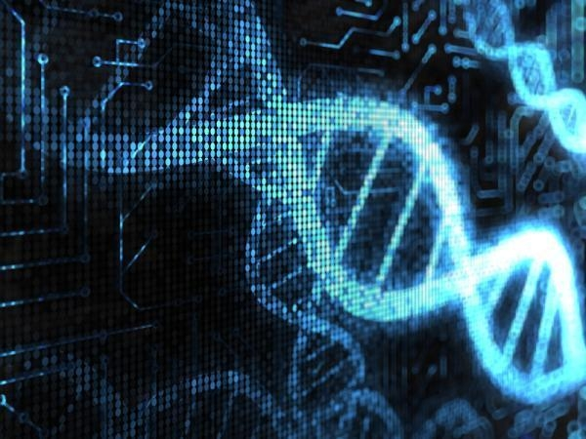
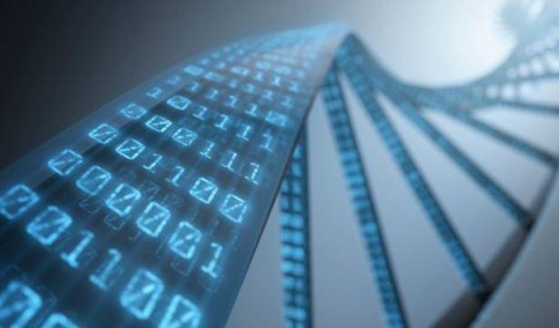
Створюючи техніку, людина завжди порівнювала себе з нею, мала можливість подивитися на себе як би з боку. При розвитку кібернетики та створенні ЕОМ вчені прийшли до думки про подібність людини і машини, здатної виконувати інформаційні функції, математичні вирази, логічні операції, накопичення числових, текстових, звукових і художньо-графічних даних. Штучний комп'ютер стає людині суперником і союзником за інтелектом.

Slide 13
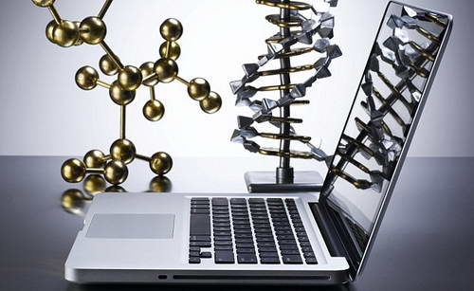
Молекули ДНК можуть виявитися тим самим матеріалом, який згодом замінить кремнієві транзистори з їх бінарної логікою.
Більше 10 трильйонів ДНК-молекул займають обсяг всього в 1 см3. Однак такої кількості молекул досить для зберігання обсягу інформації в
10 Тбайт, при цьому
вони можуть виробляти
10 трлн операцій в
секунду.

Slide 14
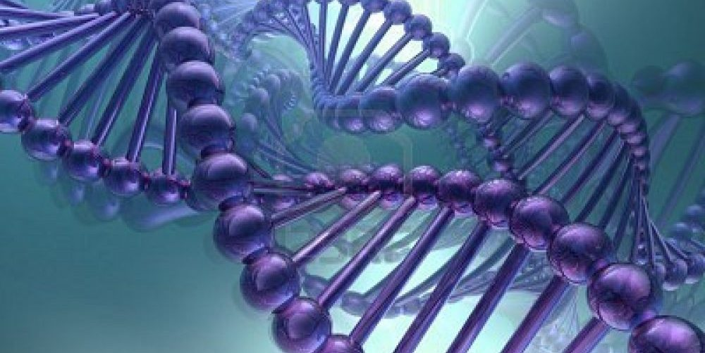
Ще одна перевага ДНК-процесорів в порівнянні зі звичайними кремнієвими процесорами полягає в тому, що вони можуть виробляти всі обчислення не послідовно, а паралельно, що забезпечує виконання складних математичних розрахунків буквально за лічені хвилини. Традиційним комп'ютерів для виконання таких розрахунків потрібні були б місяці і роки.

Slide 15
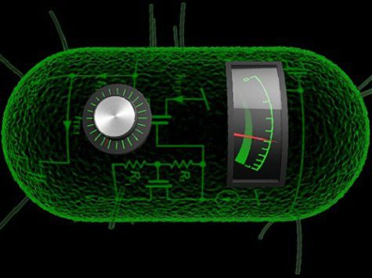
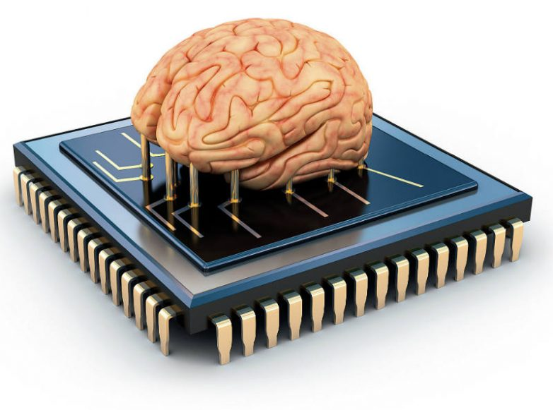
Клітинні комп’ютери
Ще одним цікавим напрямком є ​​створення клітинних комп'ютерів. Клітинні процесори являють собою колонії різних "розумних" мікроорганізмів, в геном яких вдалося включити логічну схему, яка могла б активізуватися в присутності певної речовини. Для цієї мети ідеально підійшли б бактеріі.Такі комп'ютери дуже дешеві у виробництві. Їм не потрібна настільки стерильна атмосфера, як при виробництві напівпровідників. І одного разу запрограмувавши клітку, можна легко і швидко виростити тисячі клітин з такою ж програмою.

Slide 16
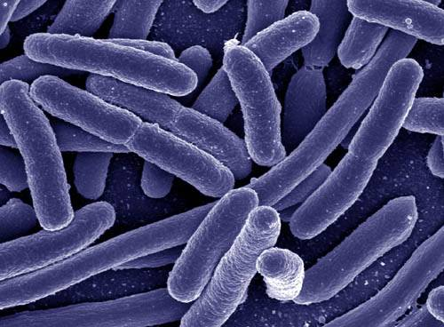
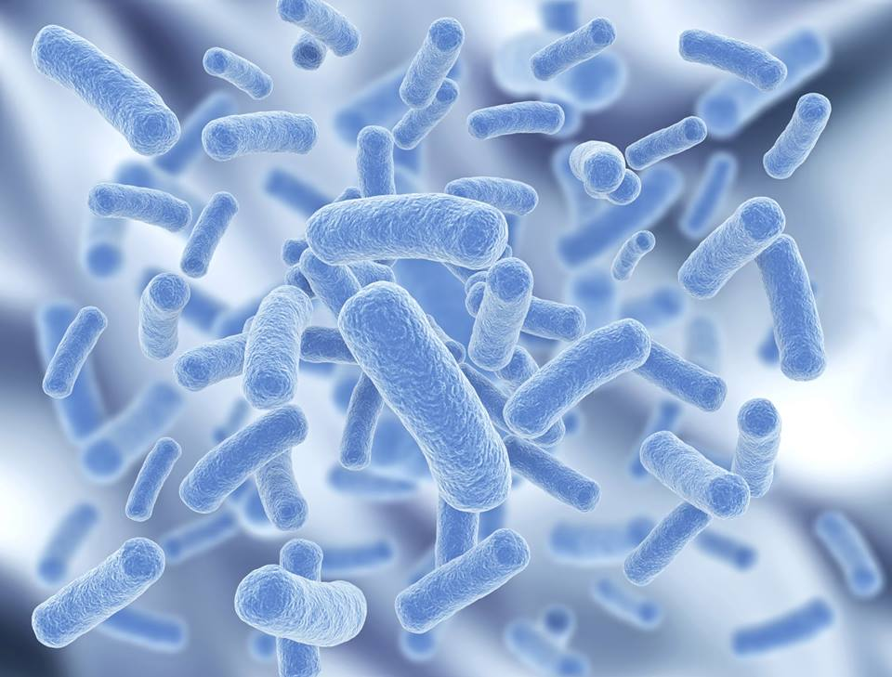
Один з перспективних кандидатів на роль обчислювальних елементів в комп'ютері - бактерія під назвою E.coli (бактерія кишкової палички). З її допомогою вчені створили концепт обчислювальної системи, що вирішує класичну математичну головоломку про підгоріли млинці, відому як Burnt Pancake Problem (відому нам як Ханойська Вежа). «Обчислювальні можливості ДНК набагато випереджають здатності інших клітин, і якщо ми навчимося використовувати їх в в своїх прикладних цілях, ми отримаємо неймовірний за потужністю обчислювальний комплекс», - слова керівника досліджень Кармели Хайнес з університету Девідсона.

Slide 17
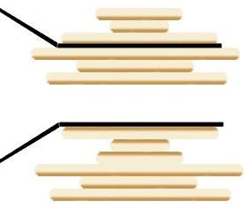
Суть її полягає в наступному. Є стопка різної розміру млинчиків, кожен з яких добре приготований з одного боку, і підгорів - з іншого. Завдання полягає в сортуванні стопки таким чином, щоб найбільший млинець був внизу, а найменший - нагорі, при цьому всі млинці повинні лежати підгорілою стороною вниз. Необхідно домогтися цього за мінімальне число кроків, при цьому за один крок можна тільки взяти один або кілька послідовних млинців і перевернути їх в стопці.

Slide 18
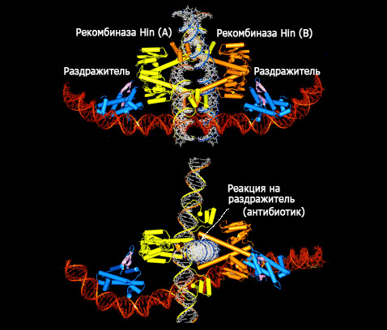
Насправді ця "невигадлива" головоломка з комбінаторики демонструє одну з основних функцій, яку виконують комп'ютери, - обробку великих масивів інформації за допомогою перестановки (транспонування) порцій даних (chunks of data). Класичні кремнієві комп'ютери вирішують цю задачу «в лоб». Програма послідовно перебирає всі варіанти рішення, знаходячи найоптимальніший, що призводить до величезних втрат часу і неефективності рішення. У випадку з біологічним комп'ютером безліч перестановок відбувається одночасно, збільшуючи швидкість обчислення в рази.

Slide 19
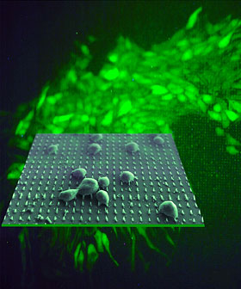
Основна проблема, з якою стикаються творці клітинних біокомп'ютерів, - організація всіх клітин в єдину працюючу систему. На сьогоднішній день практичні досягнення в області клітинних комп'ютерів нагадують досягнення 20-х років в області лампових і напівпровідникових комп'ютерів. У Лабораторії штучного інтелекту Массачусетського технологічного університету створена клітина, здатна зберігати на генетичному рівні 1 біт інформації. Також розробляються технології, що дозволяють одиничній бактерії відшукувати своїх сусідів, утворювати з ними впорядковану структуру і здійснювати масив паралельних операцій.

Slide 20
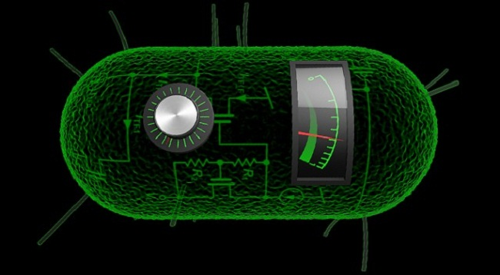
Потенціал біокомп'ютерів дуже великий. До переваг, що вигідно відрізняє їх від комп'ютерів, заснованих на кремнієвих технологіях, відносяться:
більш проста технологія виготовлення, що не вимагає для своєї реалізації таких жорстких умов, як при виробництві напівпровідників
використання не бінарного, а тернарного коду (інформація кодується трійками нуклеотидів), що дозволить при меншій кількості кроків перебрати більше число варіантів при аналізі складних систем
потенційно виключно висока продуктивність за рахунок одночасного вступу в реакцію трильйонів молекул ДНК
виключно низьке енергоспоживання

Slide 21
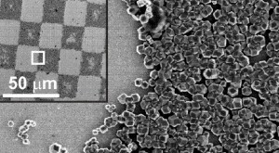
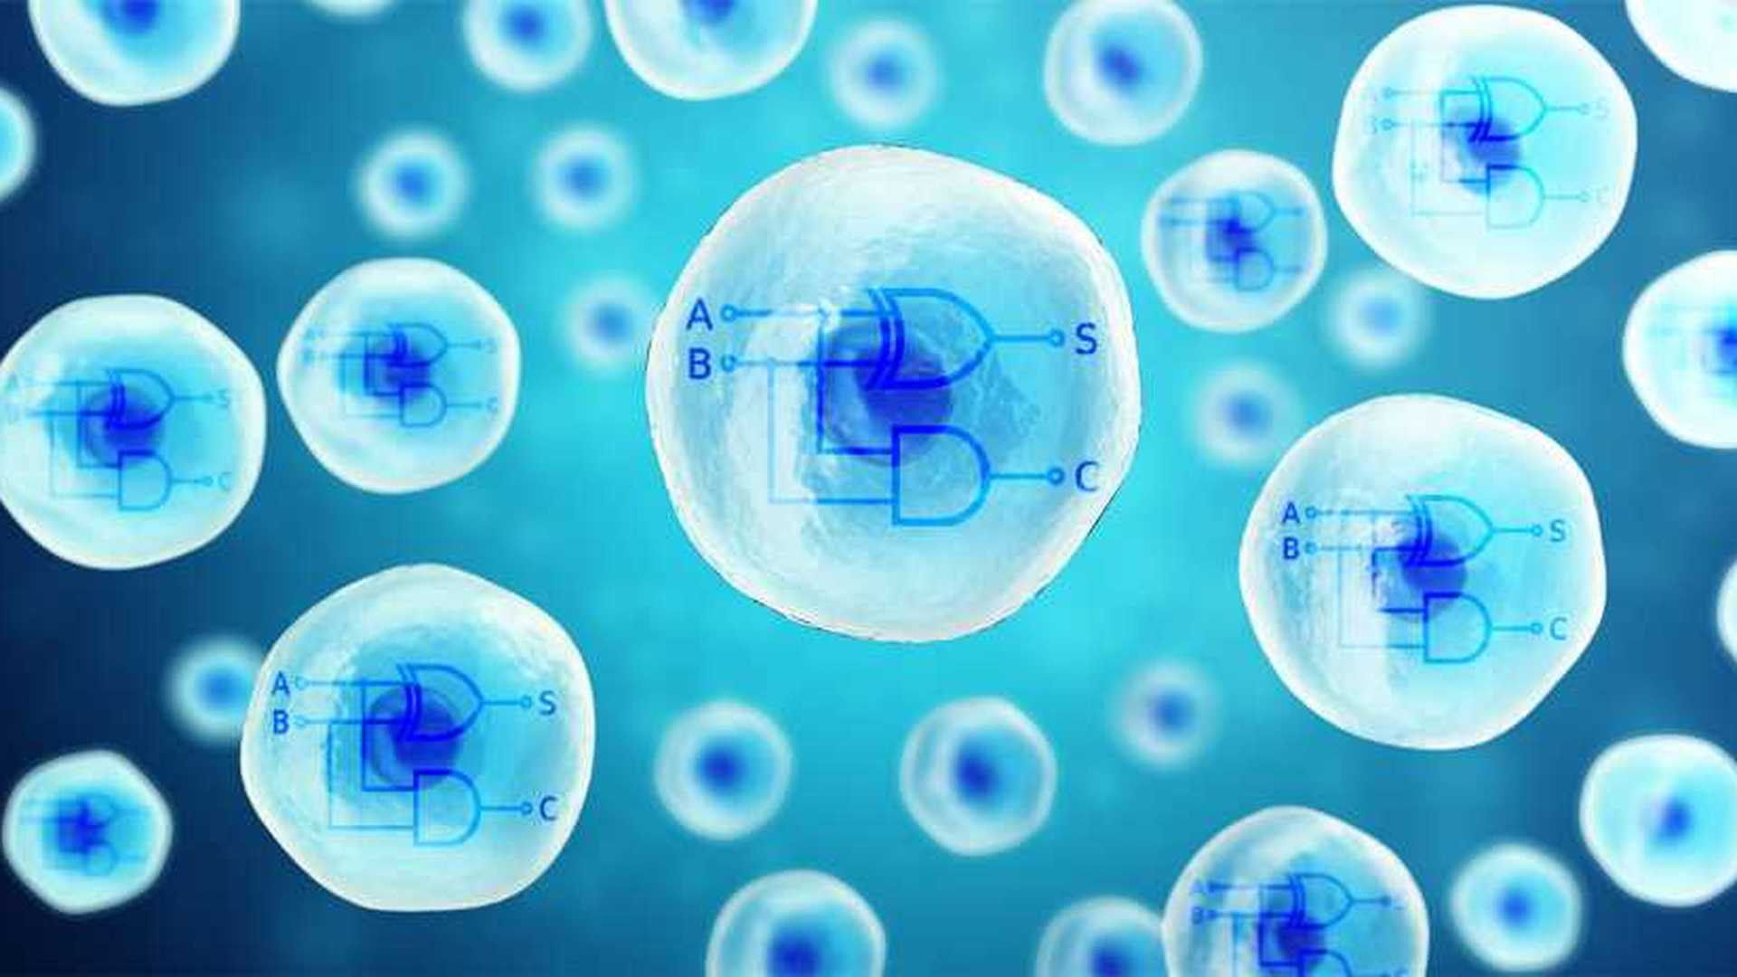
Однак, поряд з очевидними перевагами, біокомп'ютери мають і суттєві недоліки, такі як:
1) складність зі зчитуванням результатів
2) низька точність обчислень, пов'язана з виникненням мутацій, прилипанням молекул до стінок судин і т.д.
3) неможливість тривалого зберігання результатів обчислень в зв'язку з розпадом ДНК протягом часу

Slide 22
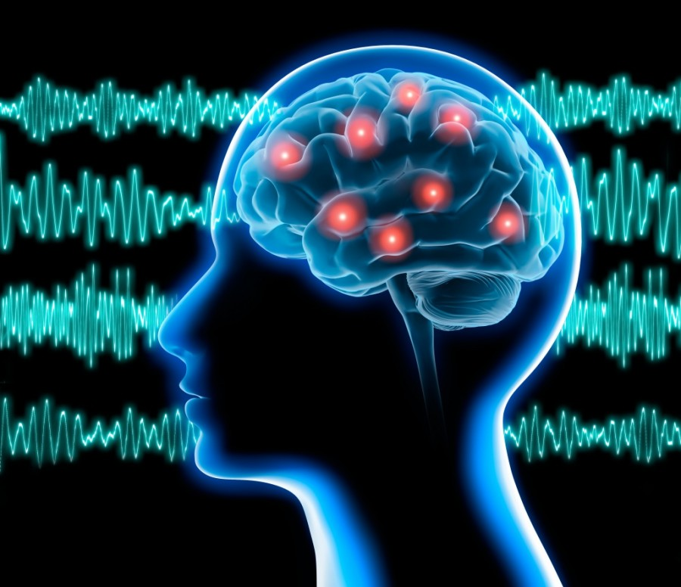
Нейронна мікросхема
Групі вчених з Мюнхенського Інституту біохімії імені Макса Планка вдалося створити перший в світі нейрочип. Така мікросхема поєднує в собі електронні елементи і нервові клітини.
Взявши нейрони равлика, вчені закріпили їх на кремнієвому чіпі за допомогою мікроскопічних пластмасових тримачів. У підсумку кожна клітина виявилася з'єднана як з сусідніми клітинами, так і з чіпом.
Подаючи через чіп на певну клітину електричні імлульси, можна управляти всією системою.
Нейрочіпи дозволять створити досконаліші, здатні до навчання комп'ютери, а також протези для заміни пошкоджених ділянок мозку і високочутливі біосенсори.

Slide 23
Дякую за увагу!

